Slide 1
Kirchenkreisverband Prignitz-Havelland-Ruppin

Slide 2
26.04.1997 Gründungsversammlung des Verbandes mit 9 Kirchenkreisen
• Falkensee
• Havelberg
• Kyritz-Wusterhausen
• Nauen
• Perleberg-Wittenberge
• Pritzwalk
• Rathenow
• Ruppin
• Wittstock
31.12.2023 die Kirchenkreise haben fusioniert, derzeit noch 4 Kirchenkreise
• Falkensee
• Nauen-Rathenow
• Prignitz
• Wittstock-Ruppin

Slide 3
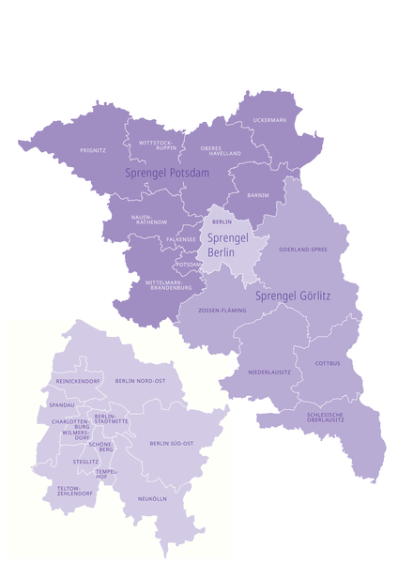
Das Gebiet ist immer noch so groß…

Slide 8
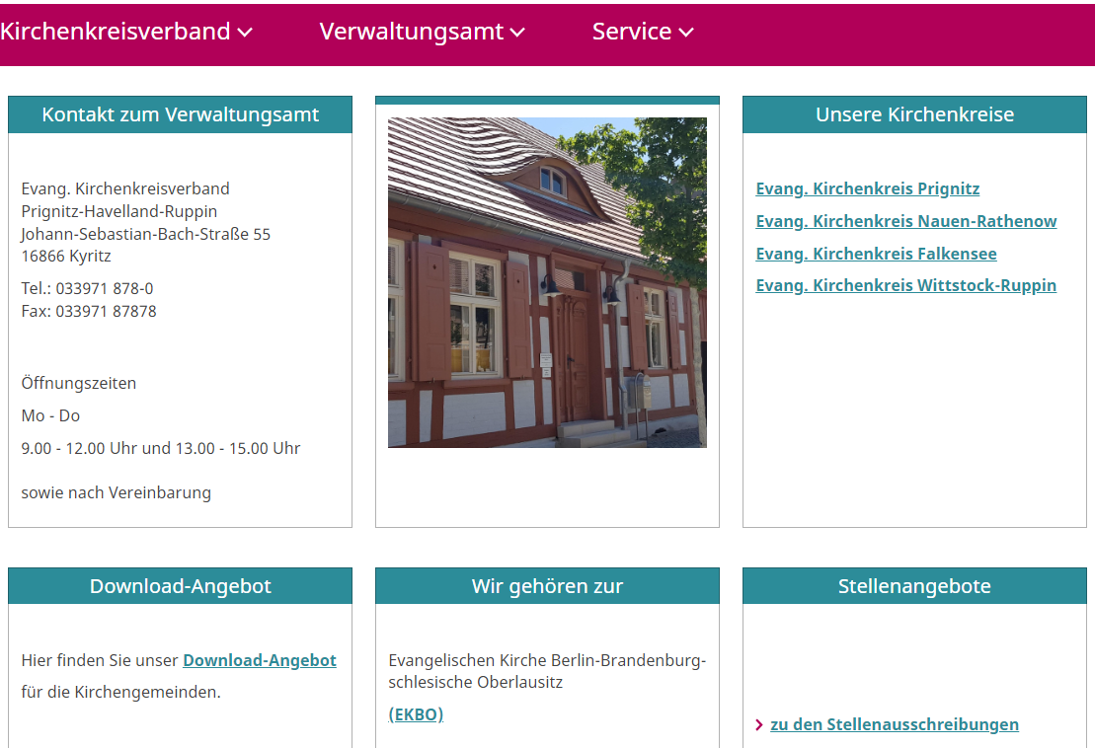

Slide 9
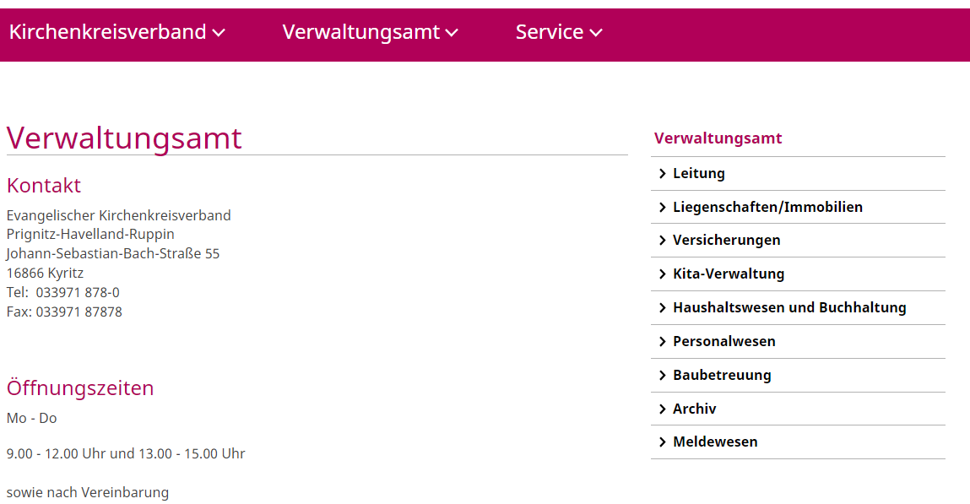

Slide 10
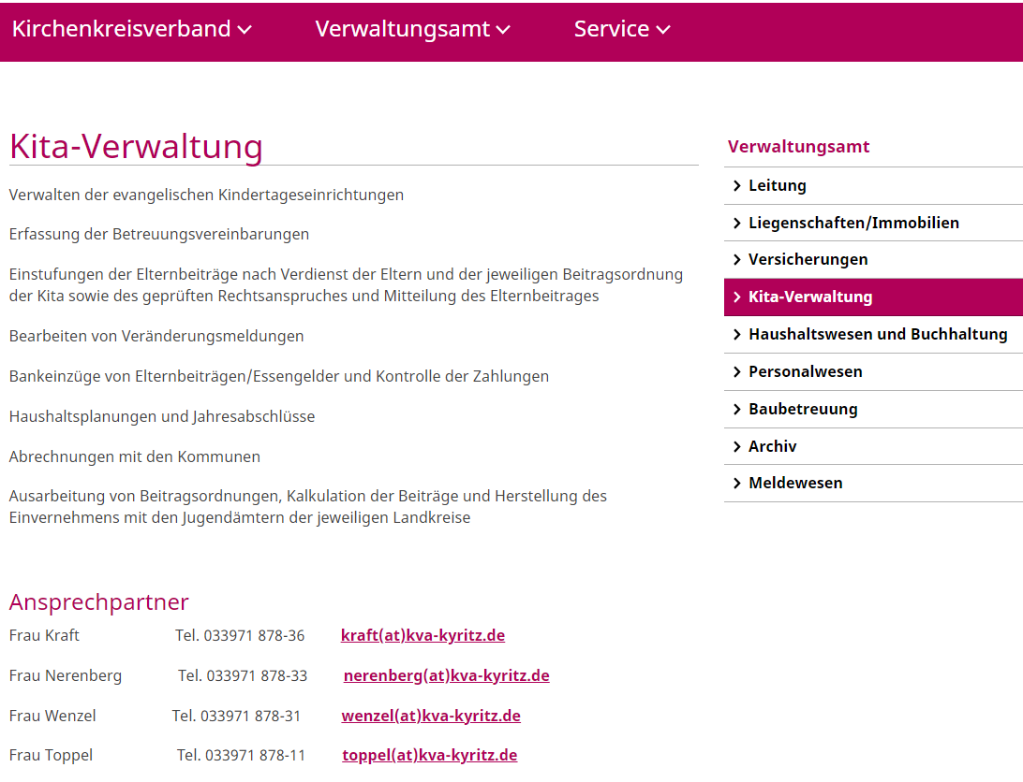

Slide 13
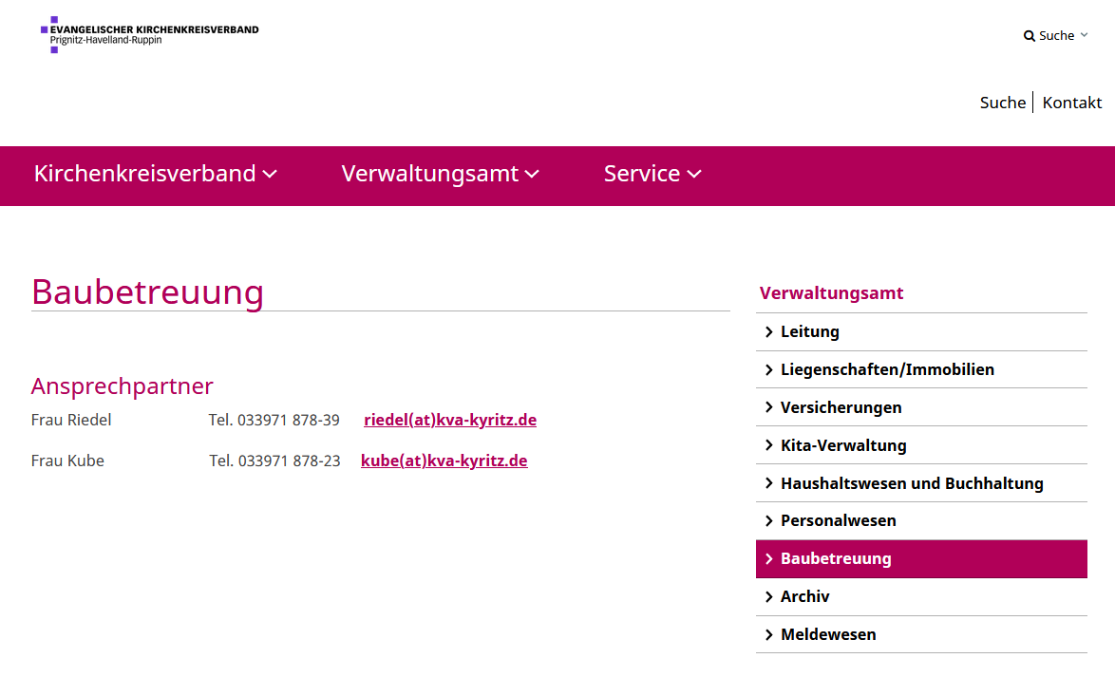

Slide 14
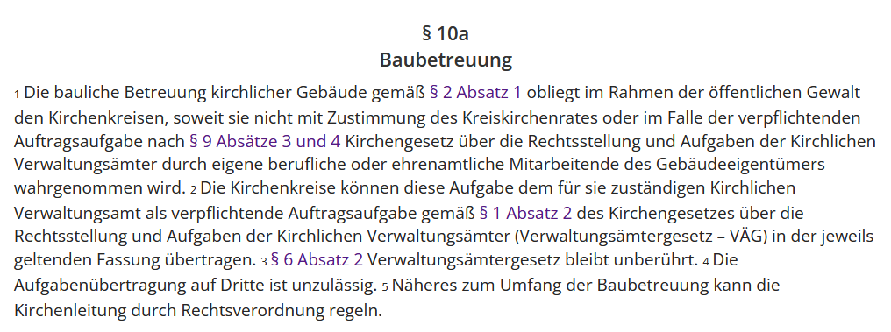
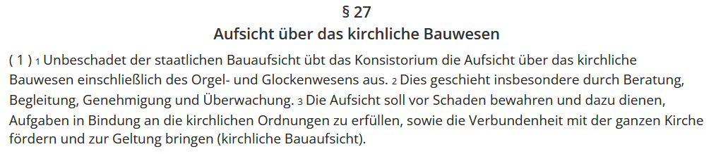
Aufgabenverteilung - Kirchenbaugesetz – KBauG

Slide 15

Wie können wir sie bei Ihren Bauvorhaben unterstützen?
Fachliche Beratung,
Gebäudebedarfsplanung
Koordination zwischen
Bauverantwortlichen
Unterstützung bei Suche nach Fördermitteln
Findung von Architekturbüros
Unterstützung bei Kostenkontrolle
Prüfung der Architektenrechnungen
Unterstützung bei Gewährleistungsansprüchen
Planung
Bau
Abschluss
Begleitung durch
Architekturbüro

Slide 16
Darüber hinaus:
Pflege des Grünen Datenkontos
Rechtsverordnung über die digitale Erfassung kirchlicher Gebäude-,
Energieverbrauchs- und CO2e-Emissionsdaten (DigErfVO)
Bestandserfassung und Monitoring
Kirchenbaugesetz (KBauG)
Erfassung des Gebäudebestandes, des Zustandes und der Nutzung sowie
regelmäßige Begehungen zur Überwachung

Slide 17
Vielen Dank!

